Slide 1

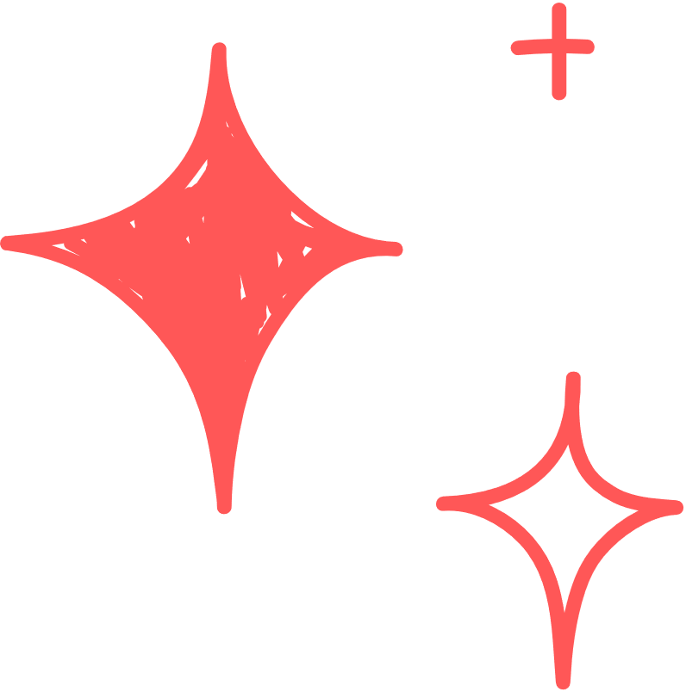


CHÀO MỪNG
CÁC EM HỌC SINH

Slide 2









GIẢI MÃ Ô CHỮ BÍ MẬT
Từ khóa hôm nay là gì?
LET’S PLAY!

Slide 3

Luật chơi
Chọn 1 ô chữ, tham gia trả lời câu hỏi để điền vào ô chữ, hoàn tất 7 câu hỏi để tìm ra từ khóa của ô chữ.
Lưu ý: Khi đoán từ khóa bí mật, chỉ lấy chữ cái không lấy dấu câu.
Mỗi câu trả lời đúng +1đ
Từ khóa đúng +3đ

Slide 4






Giải mã ô chữ
g
l
y
c
e
r
o
l
t
h
u
y
p
h
a
n
l
i
p
a
s
e
t
r
i
e
s
t
e
r
b
e
o
p
h
i
b
e
n
z
e
n
e
a
l
c
o
h
o
l
Notes:
Click vào lá thư theo thứ tự để chọn slide câu hỏi
Click vào ô màu đỏ để hiện câu trả lời
Click vào biểu tượng bóng đèn để đến slide 13

Slide 5












Câu số 1
Thành phần nào kết hợp với các acid béo để tạo thành cấu trúc cơ bản của lipid trung tính?
Đáp án là
G
l
y
c
e
r
o
l
Notes:
Click vào ô “đáp án là” để hiện đáp án
Click vào biểu tượng ngôi nhà để quay về slide 6

Slide 6
Câu số 2
Phản ứng xà phòng ở chất béo còn có tên gọi khác là gì?
Đáp án là
t
h
ủ
y
p
h
â
n
Notes:
Click vào ô “đáp án là” để hiện đáp án
Click vào biểu tượng ngôi nhà để quay về slide 6

Slide 7
Câu số 3
Enzyme nào có vai trò chính trong quá trình phân giải chất béo thành glycerol và acid béo?
Đáp án là
L
i
p
a
s
e
Notes:
Click vào ô “đáp án là” để hiện đáp án
Click vào biểu tượng ngôi nhà để quay về slide 6

Slide 8
Câu số 4
Trong hóa học lipid, một chất béo là dạng hợp chất nào khi ba acid béo kết hợp với glycerol?
Đáp án là
t
r
i
e
s
t
e
r
Notes:
Click vào ô “đáp án là” để hiện đáp án
Click vào biểu tượng ngôi nhà để quay về slide 6

Slide 9
Câu số 5
Tình trạng tích tụ mỡ quá mức trong cơ thể được gọi là gì?
Đáp án là
B
é
o
p
h
ì
Notes:
Click vào ô “đáp án là” để hiện đáp án
Click vào biểu tượng ngôi nhà để quay về slide 6

Slide 10
Câu số 6
Chất béo có thể tan trong dung môi nào?
(một hydrocarbon thơm, trong điều kiện bình thường là một chất lỏng không màu, mùi dịu ngọt dễ chịu, dễ cháy)
Đáp án là
b
e
n
z
e
n
e
Notes:
Click vào ô “đáp án là” để hiện đáp án
Click vào biểu tượng ngôi nhà để quay về slide 6

Slide 11


Câu số 7
Glycerol được phân loại vào nhóm chất nào trong hóa học hữu cơ?
Đáp án là
A
l
c
o
h
o
l
Notes:
Click vào ô “đáp án là” để hiện đáp án
Click vào biểu tượng ngôi nhà để quay về slide 6

Slide 12
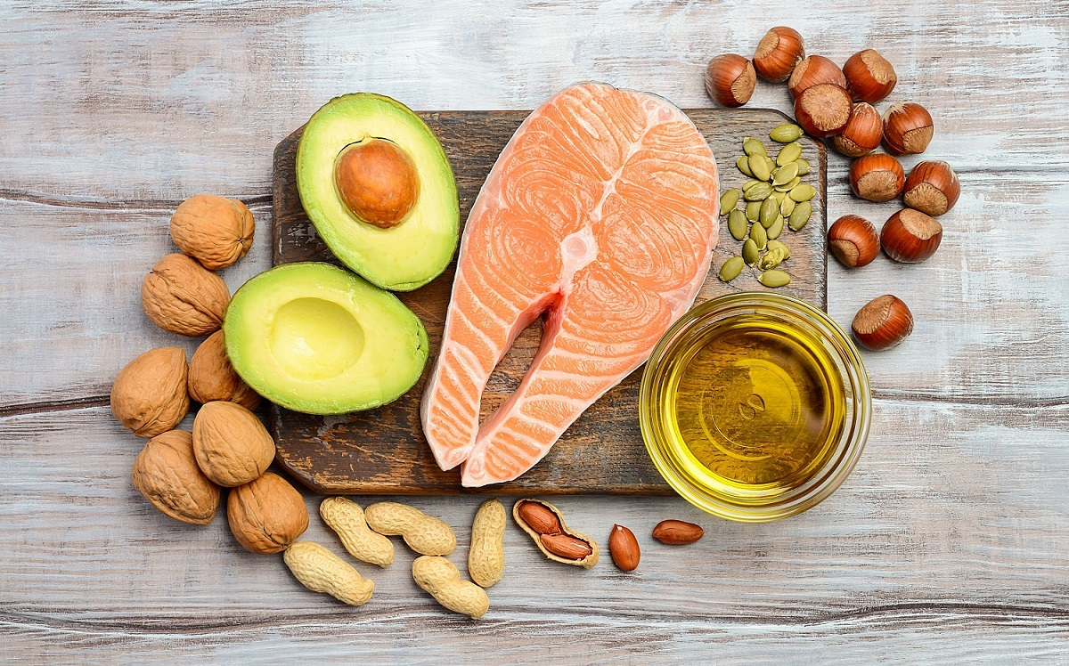
Chất béo là một loại dạng lưu trữ năng lượng trong cơ thể, được tổng hợp từ các acid béo và glycerol. Chúng là một dạng lipid và có nhiều vai trò quan trọng trong cơ thể, bao gồm cung cấp năng lượng, cách nhiệt và bảo vệ cơ thể khỏi tổn thương.

Slide 13

TỔNG KẾT VÀ TRAO THƯỞNG

Slide 14
Bài 26: GLUCOSE VÀ SACCHAROSE

Slide 15
MỤC TIÊU BÀI HỌC
- Nêu được thành phần nguyên tố, công thức chung của carbohydrate.
- Nêu được công thức phân tử, trạng thái tự nhiên, tính chất vật lí (trạng thái, màu sắc, mùi, vị, tính tan, khối lượng riêng) của glucose và saccharose.
- Trình bày được tính chất hoá học của glucose (phản ứng tráng bạc, phản ứng lên men rượu), của saccharose (phản ứng thuỷ phân có xúc tác acid hoặc enzyme). Viết được các phương trình hoá học của phản ứng xảy ra dưới dạng công thức phân tử.
- Tiến hành được thí nghiệm (hoặc quan sát thí nghiệm) phản ứng tráng bạc của glucose.
- Trình bày được vai trò và ứng dụng của glucose (chất dinh dưỡng quan trọng của người và động vật) và của saccharose (nguyên liệu quan trọng trong công nghiệp thực phẩm). Ý thức được tầm quan trọng của việc sử dụng hợp lí saccharose. Nhận biết được các loại thực phẩm giàu saccharose và hoa quả giàu glucose.

Slide 16
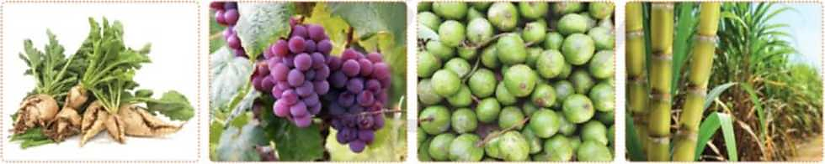
Quan sát hình 26.1 và cho biết nhừng loại củ, quả, thân thực vật nào có vị ngọt. Vị ngọt đó được tạo ra bởi loại hợp chất nào?
a) Củ cải đường b) Quả nho c) Quả sấu d) Cây mía
Hình 26.1. Một số loại cây, củ, quả thường gặp
Lời giải:
- Những loại củ, quả, thân thực vật có vị ngọt là: củ cải đường, quả nho chín, cây mía. Vị ngọt đó được tạo ra bởi glucose, saccharose.

Slide 17
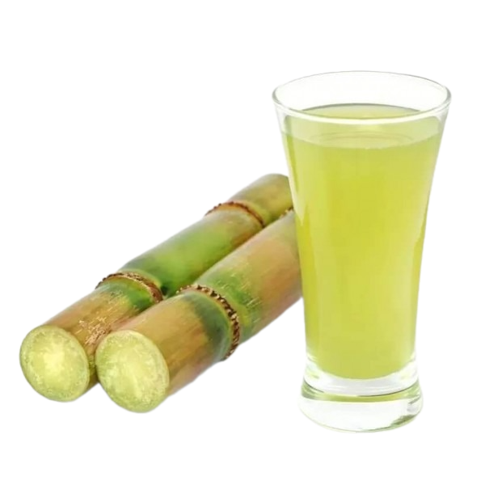
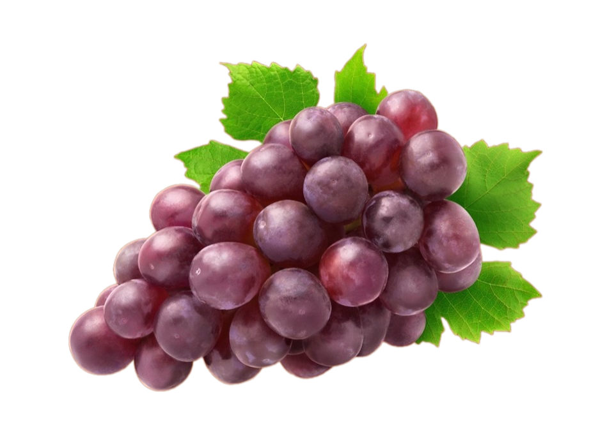
Glucose có nhiều trong quả chín, saccharose có trong nhiều loài thực vật. Vậy glucose, saccharose có công thức hoá học và tính chất như thế nào?
Notes:
- Glucose có công thức phân tử là C₆H₁₂O₆, tan nhiều trong nước, có vị ngọt. Glucose tham gia phản ứng tráng bạc, phản ứng lên men rượu.
- Saccharose có công thức phân từ là C₁₂H₂₂O₁₁, tan nhiều trong nước, có vị ngọt. Saccharose tham gia phản ứng thủy phân có xúc tác acid hoặc enzyme tạo ra glucose và fructose.

Slide 18
NỘI DUNG BÀI HỌC
I.
II.
III.
IV.
V.
CARBOHYDRATE
GLUCOSE
SACCHAROSE
ỨNG DỤNG
CỦNG CỐ

Slide 19
I.
CARBOHYDRATE

Slide 20

VIDEO 0

Slide 21
HOẠT ĐỘNG NHÓM
I. CARBOHYDRAT
Quan sát công thức phân tử của một số carbohydrate trong Hình bên và thực hiện các yêu cầu sau:
1. Carbohydrate được tạo thành từ những nguyên tố nào?
2. Viết lại công thức phân tử của mỗi chất dưới dạng C_{n}(H₂O)_{m}.

Slide 22
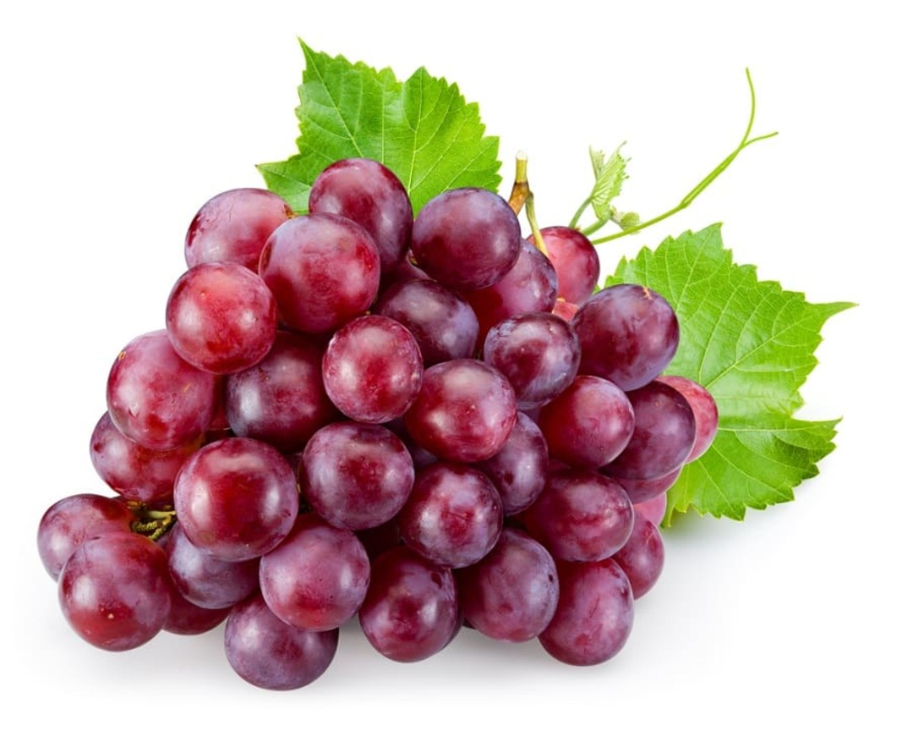
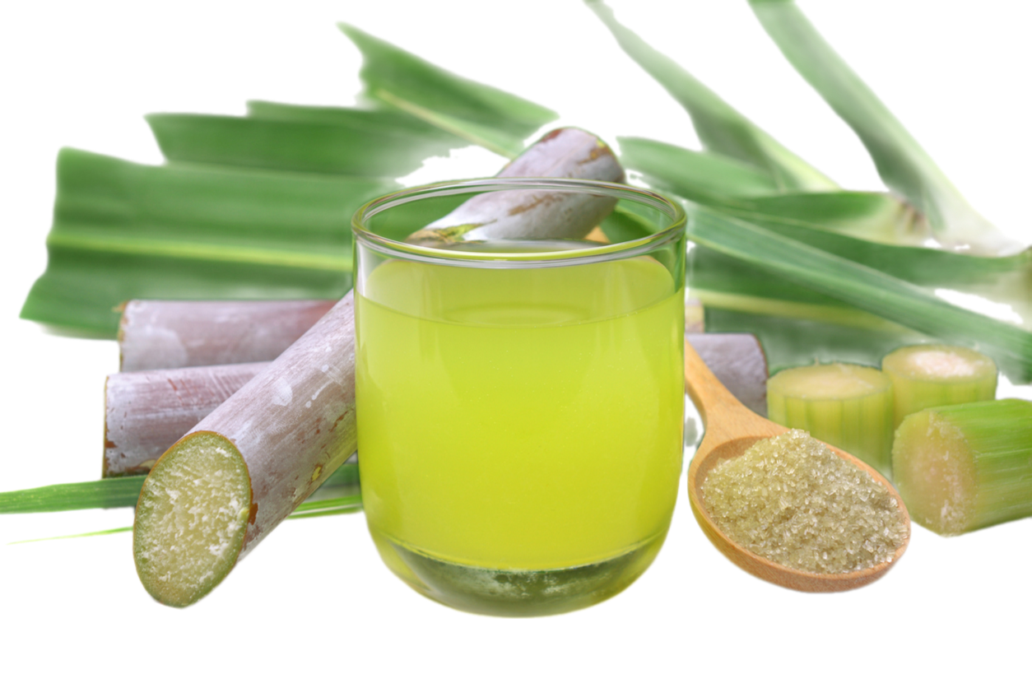
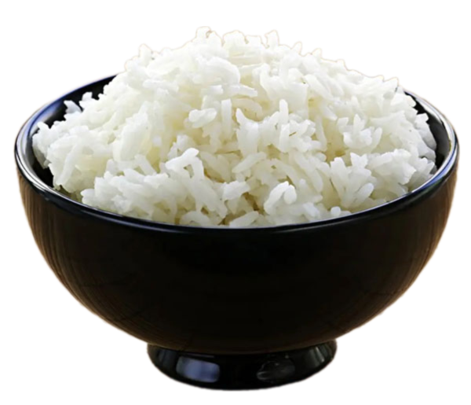
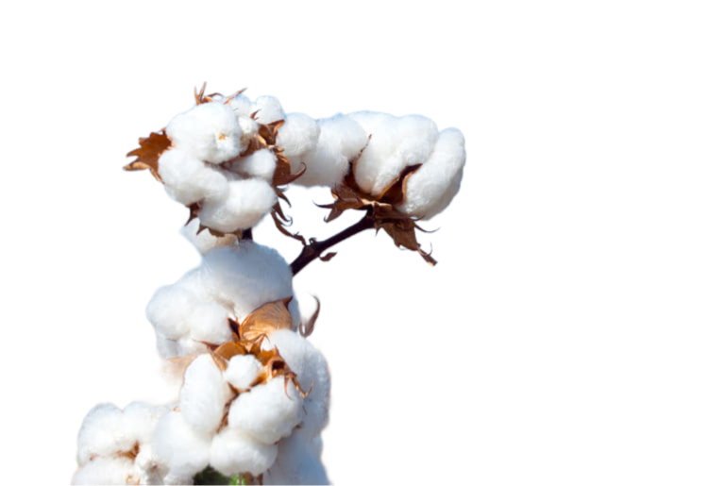
I. CARBOHYDRAT
a) Glucose C₆H₁₂O₆ (có nhiều trong quả nho chín)
b) Saccharose C₁₂H₂₂O₁₁ (có nhiều trong cây mía)
c) Tinh bột (C₆H₁₀O₅)_{n}
(có nhiều trong gạo, ngô, khoai, sắn,...)
d) Cellulose (C₆H₁₀O₅)_{m} (có nhiều trong bông)

Slide 23
Lời giải
1. Carbohydrate là hợp chất hữu cơ chứa các nguyên tố carbon, hydrogen, oxygen.
2.
a) Glucose: C₆(H₂O)₆. b) Saccharose: C₁₂(H₂O)₁₁.
c) Tinh bột: C_{6n}(H₂O)_{5n}. d) Cellulose: C_{6m}(H₂O)_{5m}.

Slide 24
I. CARBOHYDRAT
- Carbohydrate là tên gọi cho một nhóm các hợp chất có chứa các nguyên tố C, H, O và có công thức chung là C_{n}(H₂O)_{m}, trong đó n ≥ m.
- Glucose (C₆H₁₂O₆), saccharose (C₁₂H₂₂O₁₁) là hai carbohydrate quan trọng và phổ biến trong thiên nhiên.

Slide 25
II.
GLUCOSE

Slide 26
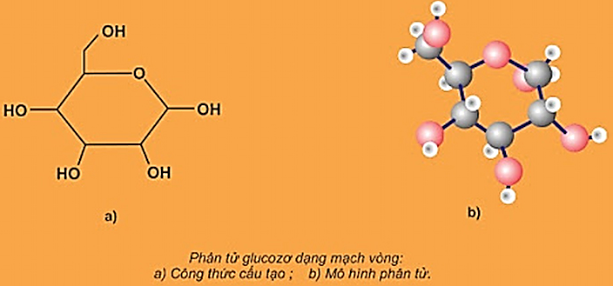
II. GLUCOSE
1. Trạng thái tự nhiên và TCVL
Có công thức phân tử C₆H₁₂O₆

Slide 27
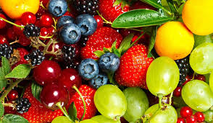
II. GLUCOSE
1. Trạng thái tự nhiên và TCVL
a. Trạng thái tự nhiên
Có trong hầu hết các bộ phận của cây, nhiều nhất trong quả chín.

Slide 28
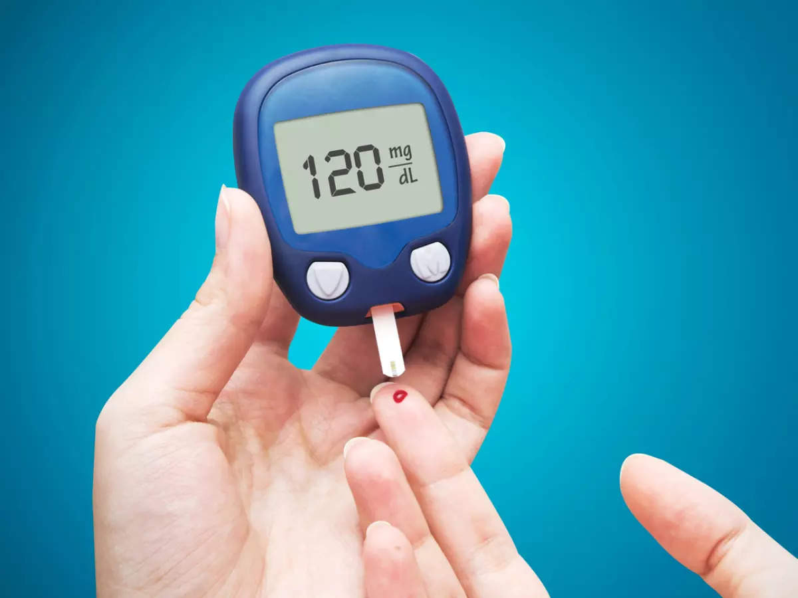
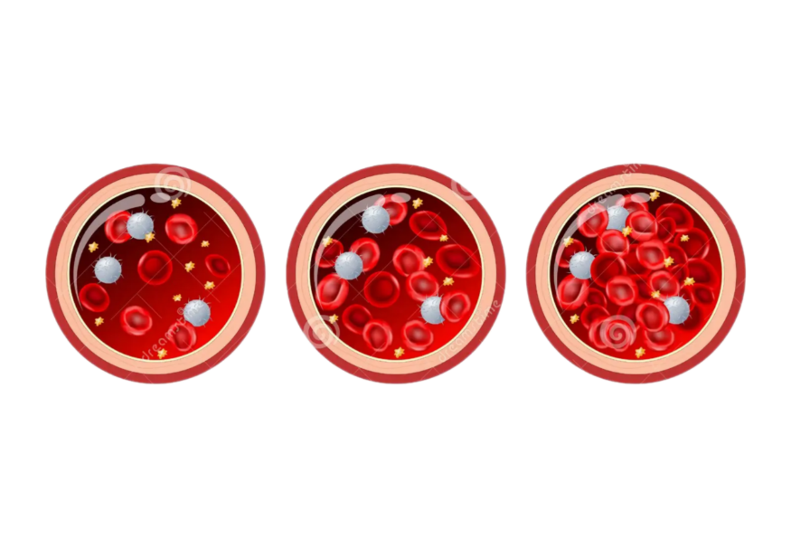
II. GLUCOSE
1. Trạng thái tự nhiên và TCVL
a. Trạng thái tự nhiên
- Có trong cơ thể người và động vật (Có trong máu, đóng vai trò là nguồn năng lượng chính cho các hoạt động ở tế bào).

Slide 29
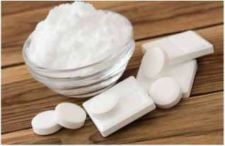
II. GLUCOSE
1. Trạng thái tự nhiên và TCVL
b. Tính chất vật lí
- Ở điều kiện thường, glucose là chất rắn, dạng tinh thể không màu, vị ngọt, không mùi, tan tốt trong nước, có khối lượng riêng là 1,56 g/cm³.

Slide 30
II. GLUCOSE
2. Tính chất hóa học
a. Phản ứng tráng bạc
Chuẩn bị:
Dụng cụ: ống nghiệm, giá để ống nghiệm, kẹp ống nghiệm, cốc thuỷ tinh, nước nóng, ống hút nhỏ giọt.
Hoá chất: dung dịch glucose 5%, dung dịch AgNO₃ 1%, dung dịch NH₃ 5%.

Slide 31
II. GLUCOSE
2. Tính chất hóa học
a. Phản ứng tráng bạc
Tiến hành thí nghiệm:
Cho vào ống nghiệm 1 mL dung dịch AgNO₃ 1%, sau đó cho từng giọt dung dịch NH₃ vào và lắc nhẹ cho đến khi kết tủa tan vừa hết.
Tiếp tục cho 2 mL dung dịch glucose vào ống nghiệm, lắc đều, sau đó đặt ống nghiệm vào cốc nước nóng (khoảng 70 °C) và để yên khoảng 5 phút.

Slide 32
II. GLUCOSE
2. Tính chất hóa học
a. Phản ứng tráng bạc
Quan sát thí nghiệm, mô tả và giải thích các hiện tượng xảy ra.

Slide 33
Lời giải
- Khi cho từng giọt dung dịch NH₃ vào ống nghiệm chứa dung dịch AgNO₃ thấy xuất hiện kết tủa, lắc đều thì kết tủa tan dần. Do ban đầu khi nhỏ NH₃ tạo môi trường base để tạo kết tủa, khi cho NH₃ thì kết tủa chuyển thành phức tan.
- Khi tiếp tục cho dung dịch glucose vào ống nghiệm, lắc đều, sau đó đặt ống nghiệm vào cốc nước nóng (khoảng 70 °C) và để yên khoảng 5 phút ta thấy có một lớp kim loại màu trắng xám bám vào thành ống nghiệm. Phản ứng này gọi là phản ứng tráng bạc.

Slide 34
HOẠT ĐỘNG NHÓM
II. GLUCOSE
Trong thí nghiệm 1, hiện tượng nào chứng tỏ glucose đã tham gia phản ứng?
Lời giải
Trong thí nghiệm 1, hiện tượng chứng tỏ glucose đã tham gia phản ứng là xuất hiện một lớp kim loại trắng xám bám vào thành ống nghiệm.

Slide 35
II. GLUCOSE
2. Tính chất hóa học
a. Phản ứng tráng bạc
Phản ứng tráng bạc có phương trình hoá học đơn giản:
C₆H₁₂O₆ + Ag₂O C₆H₁₂O₇ + 2Ag↓
dd AgNO₃/NH₃
t⁰

Slide 36
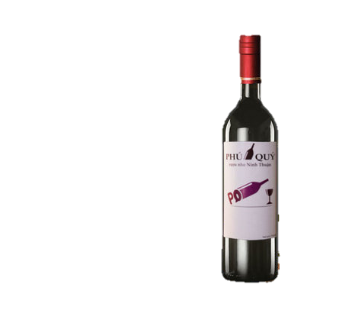
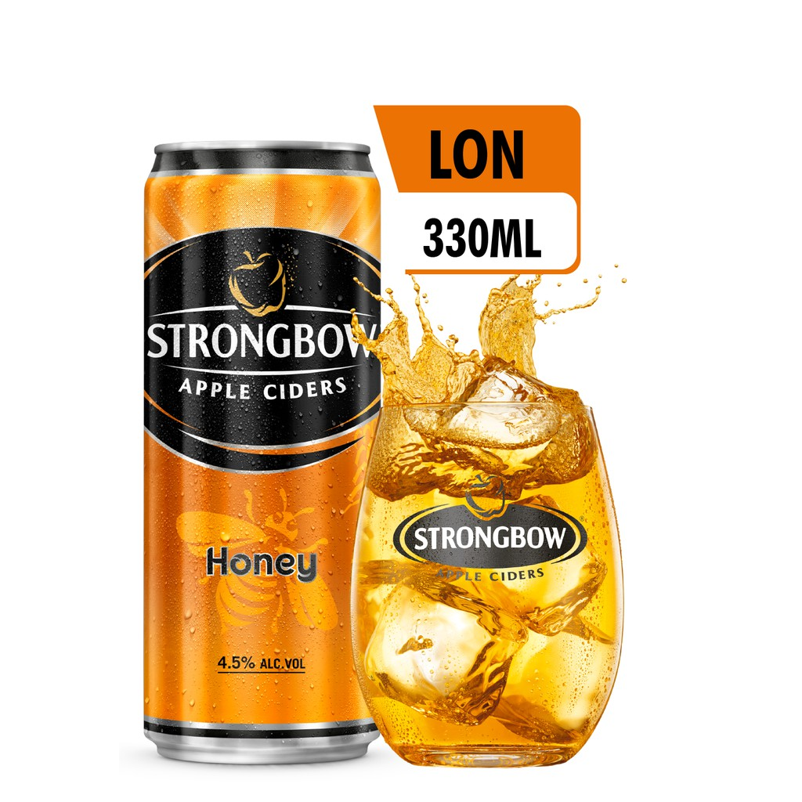
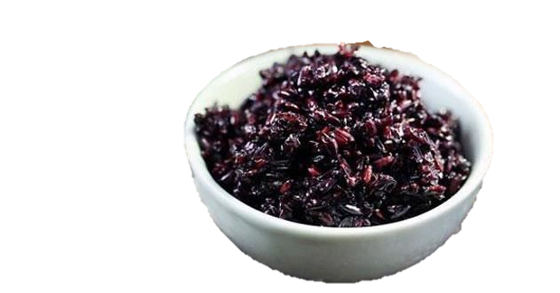
II. GLUCOSE
2. Tính chất hóa học
b. Phản ứng lên men rượu
Nếp cẩm lên men
Nước táo lên men
Rượu
nho
Ninh
Thuận

Slide 37
II. GLUCOSE
2. Tính chất hóa học
b. Phản ứng lên men rượu
Nước táo lên men
Men rượu
C₆H₁₂O₆ 2C₂H₅OH + 2CO₂
30 – 35ºC
Glucose chuyển hóa thành ethylicalcohol
Nếp cẩm lên men
Rượu
nho
Ninh
Thuận

Slide 38
LUYỆN TẬP
II. GLUCOSE
Tính khối lượng ethylic alcohol thu khi lên men dung dịch chứa 90 gam glucose. Biết hiệu suất của quá trình lên men là 80%.

Slide 39
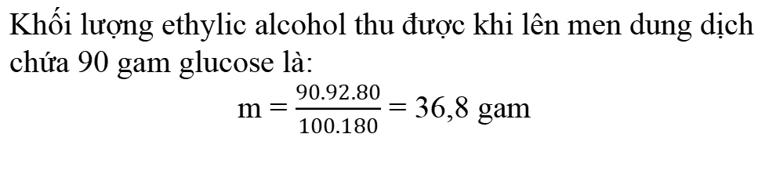
Lời giải
Men rượu
C₆H₁₂O₆ 2C₂H₅OH + 2CO₂
30 – 35ºC
Khối lượng ethylic alcohol thu được khi lên men dung dịch chứa 90 gam glucose là:
m = $\frac{90.92.80}{100.180}$ = 36,8 gam

Slide 40
III.
SACCHAROSE

Slide 41
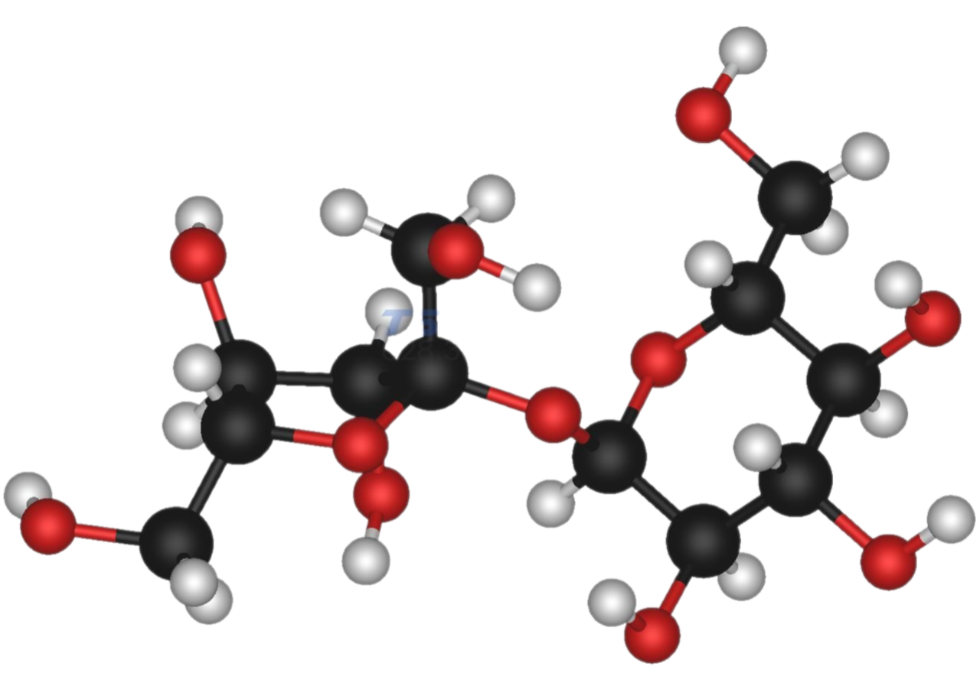
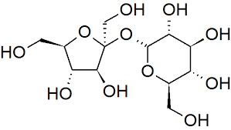
II. SACCHAROSE
1. Trạng thái tự nhiên và TCVL
- Có công thức phân tử C₁₂H₂₂O₁₁

Slide 42
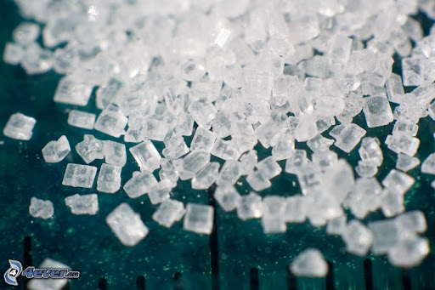
HOẠT ĐỘNG NHÓM
II. SACCHAROSE
Quan sát hình bên dưới, nêu trạng thái, màu sắc của saccharose.

Slide 43
Lời giải
Trong điều kiện thường, saccharose là chất rắn, dạng tinh thể không màu.

Slide 44
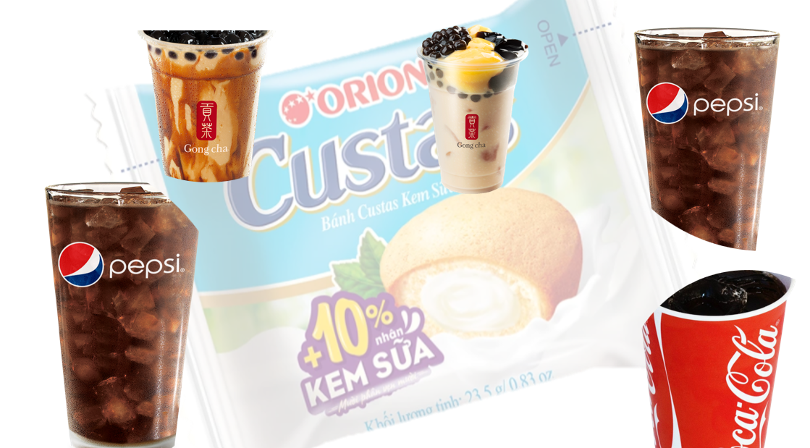
II. SACCHAROSE
1. Trạng thái tự nhiên và TCVL
a. Trạng thái tự nhiên
Đặc điểm chung của các loại này là gì?

Slide 45
II. SACCHAROSE
1. Trạng thái tự nhiên và TCVL
a. Trạng thái tự nhiên
Chứa nhiều đường SACCHAROSE

Slide 46
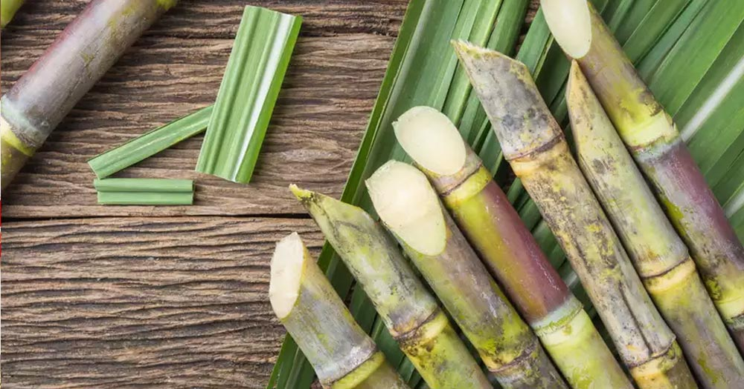
II. SACCHAROSE
1. Trạng thái tự nhiên và TCVL
a. Trạng thái tự nhiên
SACCHAROSE
xuất hiện ở đâu?
Mía chứa nhiều SACCHAROSE
Trong nước ép mía, nồng độ saccharose có thể đạt tới 13%.

Slide 47
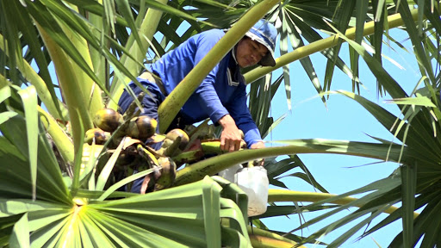
II. SACCHAROSE
1. Trạng thái tự nhiên và TCVL
a. Trạng thái tự nhiên
Hoa thốt nốt chứa
đường SACCHAROSE

Slide 48
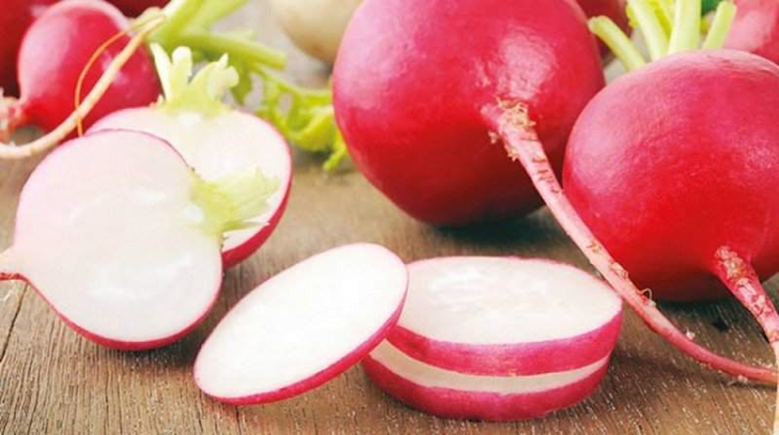
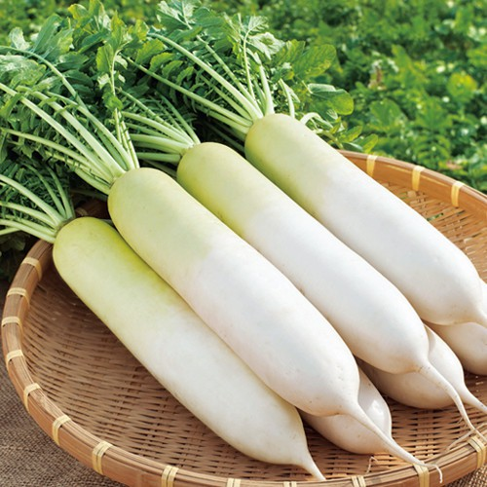
II. SACCHAROSE
1. Trạng thái tự nhiên và TCVL
a. Trạng thái tự nhiên
Củ cải đường chứa
đường SACCHAROSE

Slide 49
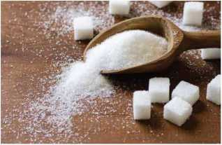
II. SACCHAROSE
1. Trạng thái tự nhiên và TCVL
b. Tính chất vật lí
Trong điều kiện thường, saccharose là chất rắn, dạng tinh thể không màu, vị ngọt, không mùi, tan tốt trong nước, có khối lượng riêng là 1,59 g/cm³.

Slide 50
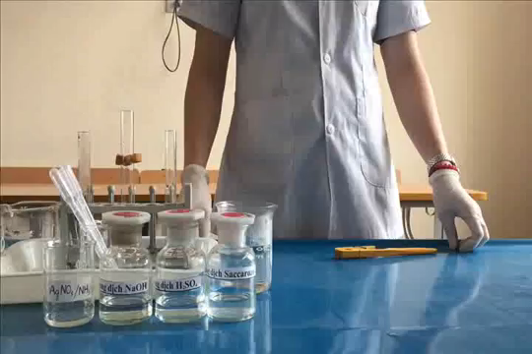
II. SACCHAROSE
2. Tính chất hóa học
VIDEO 2
Phản ứng đặc trưng của saccharose là thuỷ phân (trong môi trường acid hoặc dưới tác dụng của enzyme) sinh ra glucose và fructose

Slide 51
II. SACCHAROSE
2. Tính chất hóa học
Ptpu phản ứng thuỷ phân của saccharose
C₁₂H₂₂O₁₁ + H₂O C₆H₁₂O₆ + C₆H₁₂O₆
Fructose Glucose
Acid hoặc enzyme

Slide 52
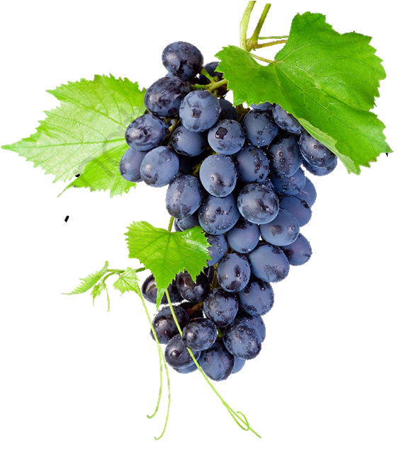
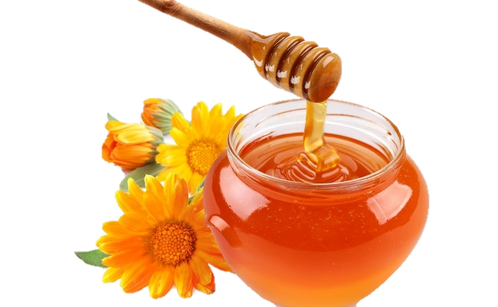
II. SACCHAROSE
2. Tính chất hóa học
| C₆H₁₂O₆ |
Glucozơ
Fructose
Glucose
Glucose là đường nho
~40% trong một ong
Fructose ngọt hơn Glucose
Fructose là đường mật ong

Slide 53
EM CÓ BIẾT
Chỉ số đường huyết
Chỉ số đường huyết là giá trị biểu thị nồng độ glucose trong máu và có đơn vị là mg/dl hoặc mmol/l.
Người khoẻ mạnh khi đói có chỉ số đường huyết trong khoảng 3,9-5,0 mmol/l.
Nếu chỉ số đường huyết khi đói lớn hơn 7,0 mmol/l thì đó là dấu hiệu bị mắc bệnh tiểu đường.

Slide 54
IV.
ỨNG DỤNG

Slide 55
HOẠT ĐỘNG NHÓM
IV. ỨNG DỤNG
Glucose và saccharose có những ứng dụng gì?
Lời giải
- Glucose được sử dụng làm nguyên liệu cho công nghiệp dược phẩm: sản xuất vitamin C, dịch truyền, …
- Saccharose được sử dụng để sản xuất bánh kẹo, đồ uống, sản xuất dược phẩm, sản xuất ethylic alcohol, …

Slide 56
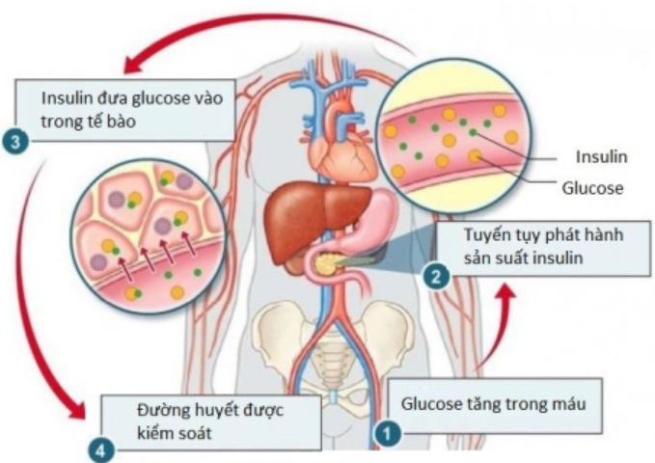
IV. ỨNG DỤNG
1. Vai trò và ứng dụng của glucose
Đóng vai trò quan trọng đối với cơ thể người và động vật.
Là nguồn năng lượng cho hoạt động của các tế bào trong cơ thể, đặc biệt là các tế bào não, hồng cầu và tế bào cơ.

Slide 57
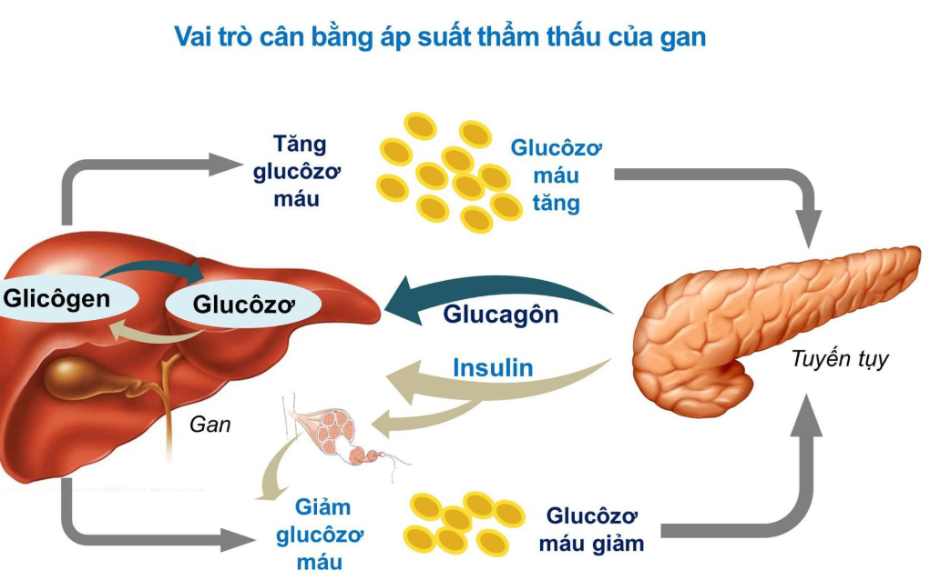
IV. ỨNG DỤNG
1. Vai trò và ứng dụng của glucose
Luôn được duy trì ổn định trong máu và được dự trữ trong gan dưới dạng glycogen.
 Luôn được duy trì ổn định trong máu và được dự trữ trong gan dưới dạng glycogen.

Slide 58
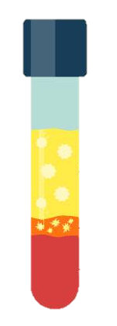
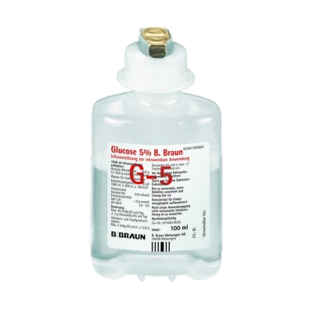
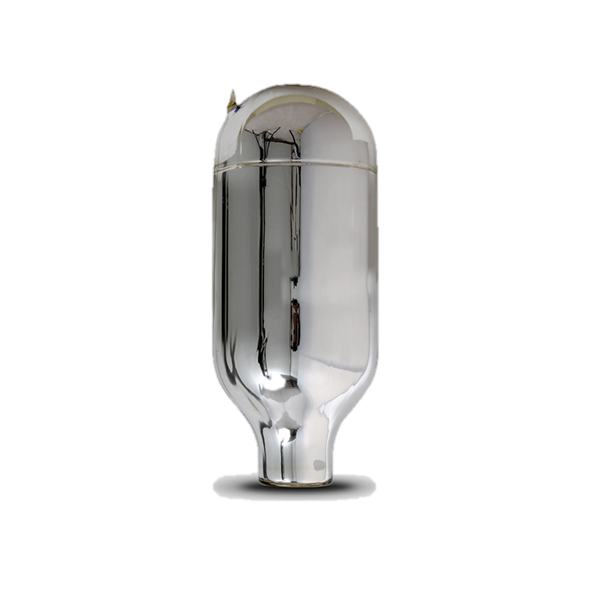
IV. ỨNG DỤNG
1. Vai trò và ứng dụng của glucose
 Trong công nghiệp, glucose được sử dụng làm nguyên liệu cho công nghiệp dược phẩm: sản xuất vitamin C, dịch truyền,...
Pha thuốc trong y học
Tráng gương, ruột phích
Nước tăng lực
Sản xuất vitamin C
Chất dinh dưỡng

Slide 59
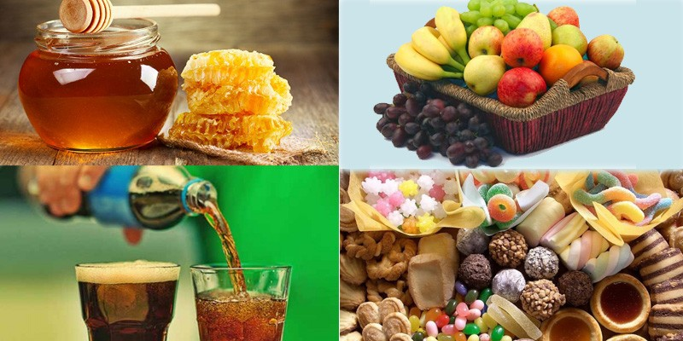
IV. ỨNG DỤNG
2. Ứng dụng, vai trò của saccharose với sức khoẻ
Là loại đường phổ biến, có nhiều ứng dụng trong đời sống và trong công nghiệp.

Slide 60
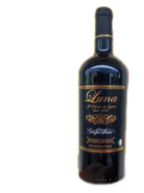
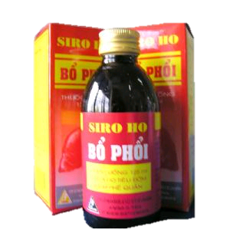
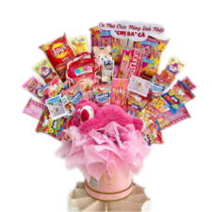
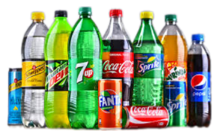
IV. ỨNG DỤNG
2. Ứng dụng, vai trò của saccharose với sức khoẻ
Sản xuất bánh kẹo
Sản xuất ethylic alcohol
Sản xuất đồ uống
Sản xuất dược phẩm

Slide 61
HOẠT ĐỘNG NHÓM
IV. ỨNG DỤNG
Vì sao cần phải sử dụng một cách hợp lí saccharose trong quá trình ăn uống hằng ngày?

Slide 62
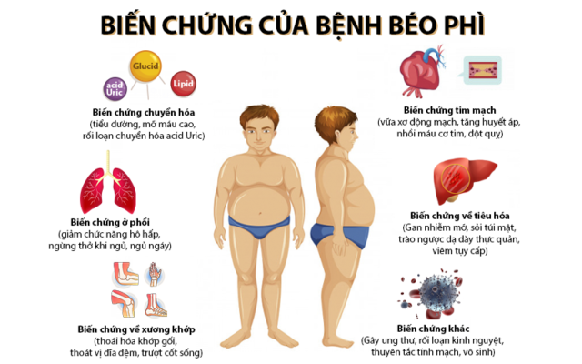
IV. ỨNG DỤNG
Lời giải
Là một chất dinh dưỡng được cơ thể hấp thụ và chuyển hoá dễ dàng thành glucose. Khi ăn quá nhiều các loại thực phẩm có chứa saccharose (các loại bánh ngọt, kẹo,...) Có thể làm tăng nguy cơ mắc bệnh tiểu đường, béo phì, sâu răng,... Vì vậy, cần phải sử dụng một cách hợp lí các thực phẩm có chứa saccharose để đảm bảo sức khoẻ và tránh mắc phải một số bệnh.

Slide 63
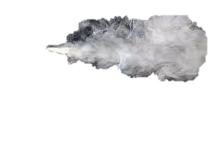

Nạp mía
SẢn xuất đường Cát
CO₂
SO₂
Vôi sữa
Đường
kết tinh

Slide 64
Vận dụng
IV. ỨNG DỤNG
Cho bảng sau:
Bảng 26.1. Lượng đường có trong 100 gam quả chín (phần ăn được)
Trong các loại quả trên, loại quả nào có hàm lượng đường cao nhất? Loại quả nào có hàm lượng đường thấp nhất?
Loại quả | Lượng đường (gam) | Loại quả | Lượng đường (gam)
Bơ vỏ xanh | 2,42 | Nho ngọt | 15,48
Chuối tây | 12,23 | Quýt | 10,58
Lê | 9,80 | Xoài | 14,80
 |  | Vải | 15,23

Slide 65
Lời giải
Trong các loại quả trên, quả nho ngọt có hàm lượng đường cao nhất, quả bơ vỏ xanh có hàm lượng đường thấp nhất.

Slide 66
KIẾN THỨC CỐT LỖI
Carbohydrate là những hợp chất hữu cơ có công thức chung C_{n}(H₂O)_{m.}
Công thức phân tử của glucose là C₆H₁₂O₆, saccharose là C₁₂H₂₂O₁₁.
Glucose và saccharose là chất rắn, tan nhiều trong nước, có vị ngọt. Glucose có nhiều trong quả chín, saccharose có trong một số loài thực vật.
Glucose tham gia phản ứng tráng bạc, phản ứng lên men rượu.
Saccharose tham gia phản ứng thuỷ phân có xúc tác acid hoặc enzyme tạo ra glucose và fructose.
Glucose đóng vai trò quan trọng với cơ thể người và động vật, glucose được dùng làm nguyên liệu trong công nghiệp thực phẩm, dược phẩm,...
Saccharose cung cấp chất dinh dưỡng cho cơ thể, saccharose được dùng nhiều trong công nghiệp thực phẩm,...
Sử dụng quá nhiều glucose, saccharose sẽ không có lợi cho sức khoẻ.

Slide 67
V.
CỦNG CỐ

Slide 68
1
Câu 1. Khi cho dung dịch H₂SO₄ loãng vào dung dịch saccharose. Phát biểu đúng là
A. Dung dịch sau cho acid không tác dụng AgNO₃/NH₃.
B. Dung dịch sau cho acid có tác dụng AgNO₃/NH₃.
C. Dung dịch thu được chỉ glucose.
D. Dung dịch thu được chỉ fructose.
1
9
3
7
2
0
5
10
4
6
8
ĐÁP ÁN
ĐÁP ÁN
B
ANS

Slide 69
1
Câu 2. Phát biểu đúng về saccharose là
A. Saccharose ít tan trong nước.
B. Saccharose có nhiệt độ nóng chảy cao.
C. Saccharose tồn tại ở dạng dung dịch.
D. Saccharose tan tốt trong nước.
1
9
3
7
2
0
5
10
4
6
8
ĐÁP ÁN
ĐÁP ÁN
D
ANS

Slide 70
1
Câu 3. Khi bị ốm, mất sức, nhiều người bệnh thường được truyền dịch đường để bổ sung nhanh năng lượng. Chất trong dịch truyền có tác dụng trên là
A. Glucozơ. B. Saccarozơ.
C. Fructozơ. D. Mantozơ.
1
9
3
7
2
0
5
10
4
6
8
ĐÁP ÁN
ĐÁP ÁN
A
ANS

Slide 71
1
Câu 4. Khi thực hiện ủ rượu trái cây, là chúng ta đang thực hiện điều chế rượu etylic bằng quá trình lên men từ chất nào sau đây?
A. Ethyl acid. B. Tinh bột.
C. Glucozơ. D. Chất xơ.
1
9
3
7
2
0
5
10
4
6
8
ĐÁP ÁN
ĐÁP ÁN
C
ANS

Slide 72
1
Câu 5. Nhà máy đường mía hiện đại của nước ta tọa lạc ở tỉnh nào?
A. Sóc Trang.
B. Sơn La.
C. Hòa Bình.
D. Đồng Nai.
1
9
3
7
2
0
5
10
4
6
8
ĐÁP ÁN
ĐÁP ÁN
D Đường Biên Hòa
ANS

Slide 73
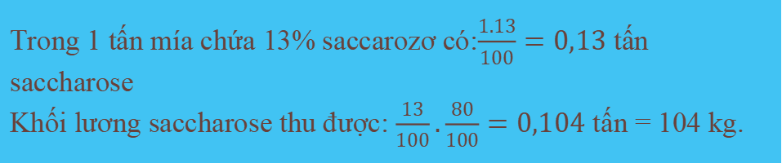
1
Câu 6. Từ 1 tấn nước mía chứa 13% saccharose có thể thu được bao nhiêu kg saccharose? Cho biết hiệu suất thu hồi đường đạt 80%.
A. 104. B. 103. C. 130. D. 83,2.
1
9
3
7
2
0
5
10
4
6
8
Trong 1 tấn mía chứa 13% saccarozơ có:$\frac{1.13}{100}=0,13$ tấn saccharose
Khối lương saccharose thu được: $\frac{13}{100}.\frac{80}{100}=0,104$ tấn = 104 kg.
ĐÁP ÁN
ĐÁP ÁN
A
ANS

Slide 74

1
Câu 7. Người ta dùng glucose để tráng ruột phích. Trung bình cần dùng 0,75 gam glucose cho một ruột phích. Tính khối lượng Ag có trong ruột phích biết hiệu suất phản ứng là 80%.
A. 0,36. B. 0,72. C. 0,9. D. 0,45.
1
9
3
7
2
0
5
10
4
6
8
ĐÁP ÁN
ĐÁP ÁN
A
ANS

Slide 75
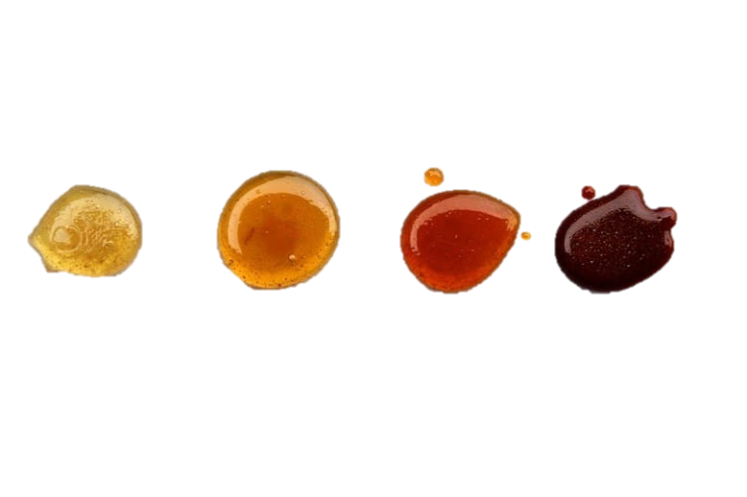
Nhiệm vụ màu caramel
ĐÁP ÁN
Dùng đường cát hòa tan vào nước và đun lên
Lưu ý: khi đun sôi bắt đầu nhỏ lửa và thu thập các mẫu tương tự hình dưới

Slide 76

Thanks you !!!

